Slide 1
时政分享
BY:成就，李辰笑，陈思聪

Slide 2
1
卡塔尔世界杯

Slide 3

Qatar’s Wealth
卡塔尔的“流金岁月”
在水比油贵的中东海湾地区，卡塔尔向来以财富闻名。本届世界杯卡塔尔的投资更是让人咋舌。
卡塔尔世界杯花了2290亿美元。据称，在2千多亿的投资中，仅有60亿美元用来修建体育场等基础设施。
为了顺利举办世界杯，卡塔尔修建了8座专业足球场以及一系列的基础设施
随着世界杯的开始这一数字可能还会继续飙升，毕竟面对大量的游客，卡塔尔举国之力是没有能力接待的，只能求助周边国家，其中产生的费用仍然可观。

Slide 4
卡塔尔举办了本届世界杯的花费约为上届俄罗斯世界杯的
20倍
折合人民币约为
14069亿人民币
据美国媒体报道，本届世界杯可能总耗
3000亿美元

Slide 5
2
杀出白马群的卡塔尔

Slide 6
Why Qatar
卡塔尔所付出的努力
由于中东地区的恶劣天气以及特殊的穆斯林习俗，这个在申办成功2022世界杯时全国只有一座足球场的卡塔尔，所需付出的努力比其他国家大多了
本届世界杯
2022卡塔尔世界杯在北京时间11月21日开启，人口只有200多万的卡塔尔将迎来数百万的游客
2019年12月20日，卡塔尔申办2022年世界杯，尽管出现了“贿选”风波，但是其胜出过程，并非单纯凭借金钱的力量
本届卡塔尔世界杯的申办过程，可以追溯到2009年1月，当时国际足联同时开启2018年世界杯和2022年世界杯的申办程序，其中卡塔尔、韩国、日本、澳大利亚和美国五国竞争2022年世界杯的举办资格。
澳大利亚、日本、韩国和美国，各自面临国内的干扰因素
尽管澳大利亚场地众多，但是世界杯赛事很可能和澳大利亚国内其他体育赛事重合
澳大利亚的澳式足球和橄榄球联赛反对澳大利亚足联申办世界杯，澳大利亚无法保证世界杯期间的比赛场地
足球在美国的影响力远不及橄榄球、棒球和篮球等赛事，美国国内不少声音质疑申办2022年世界杯的必要性
日本和韩国则都是在申办2018年世界杯希望渺茫后，才转而申办2022年世界杯，申请准备相对仓促。
相较于其他竞争对手，卡塔尔的诚意更足，且投入更大

Slide 7
Qatar’s efforts
首先，不同于其他申办国家以足协或者体育组织负责人作为申办领导人，卡塔尔任命默罕默德·阿勒萨尼王子为申办委员会主席，并承诺将举全国之力来承办世界杯
其次，卡塔尔从一开始，就以2022年世界杯为申办目标，在申办的策划书和其他材料上，准备充分，占据优势
最后，面对 “卡塔尔夏季太热” “炎热天气不适宜举办大型赛事” 等质疑，卡塔尔提出了“控温体育场”的模型，通过在体育场内建设空调设施，调节赛场温度，保证比赛的正常运转。
卡塔尔的诚意和雄厚的实力，打动了亚足联和国际足联，帮助卡塔尔击败其他竞争对手，获得了2022年世界杯赛事的举办权。

Slide 8
3
世界杯背后的政治影响

Slide 9
Politics behind the World Cup
卡塔尔世界杯背后的政治
卡塔尔世界杯时，紧张的冷战正在进行
卡塔尔和沙特阿拉伯之间关系，一直是影响阿拉伯国家内部团结的重要因素。
卡塔尔尽管国土面积狭小，但是近些年雄心勃发，在经济、交通、外交、文化、宣传等领域，不断发力，成为了不可忽视的中东地区力量；沙特阿拉伯则志在联合包括卡塔尔在内的海湾阿拉伯国家以应对伊朗。卡塔尔和沙特的裂痕，预示着沙特、巴林、阿联酋、埃及和约旦不会支持卡塔尔世界杯，让卡塔尔世界杯的“阿拉伯因素”黯然失色。
但是在2021年下半年，沙特阿拉伯和卡塔尔关系。
沙特和卡塔尔互动增加，两国领导人在公开场合也展示出了一系列亲密姿态，沙特和卡塔尔的外交关系也恢复正常。阿拉伯国家内部分歧缓和，让卡塔尔世界杯再次成为了展示阿拉伯世界形象的重要舞台。在本届世界杯开幕式上，沙特王储、约旦国王、科威特王储和阿联酋副总统兼总理等一众阿拉伯国家领导人，围坐在卡塔尔埃米尔塔米姆身旁，显示出阿拉伯世界对卡塔尔世界杯的支持。

Slide 10
管卡塔尔位于波斯湾西南岸的卡塔尔半岛上，是海湾阿拉伯国家合作委员会（简称海合会）的重要成员国。
卡塔尔所在的海湾地区是世界上民族、教派冲突较为集中的地区，20世纪80年代以来经历了两伊战争、海湾战争和伊拉克战争，这里也成为各国博弈的一大竞技场。
2017年6月，沙特以卡塔尔资助恐怖组织，利用阿拉伯半岛电视台干涉他国内政、与伊朗交好等违背2014年双方签订的《利雅得补充协议》为由，宣布与卡塔尔断交。这一决定很快在阿拉伯世界内部引发“多米诺骨牌效应”，阿联酋、埃及、巴林、科摩罗等国随后也宣布与卡塔尔断交或降低外交关系等级。
就连美国和以色列也支持沙特制裁卡塔尔，对其实行外交孤立、交通封锁和贸易禁运。
2022年俄乌冲突爆发以来，中东地区主要国家间的关系有所缓和，地区国家战略自主性明显加强，地区关系出现重大调整。土耳其率先与沙特缓和关系，开启合作新局面，随后又与以色列恢复双边外交关系并推动双方的安全合作。
在此背景下，卡塔尔世界杯顺利开幕为地区重要国家提供了促进双边和多边关系的外交舞台，沙特、土耳其、以色列、埃及等自然不会错过这一足球外交机遇。
沙特王储本·萨勒曼亲赴多哈参加世界杯开幕式。这一方面是为了向外界彰显沙特在阿拉伯世界的领导地位和影响力，另一方面也是为了进一步修复沙特与卡塔尔关系的裂痕，加强阿拉伯世界内部连结的纽带。
此外，萨勒曼与土耳其总统埃尔多安同时出席开幕式，也意味着双方因卡塔尔断交风波产生的矛盾已得到缓和，不会成为双方开展合作的障碍

Slide 11

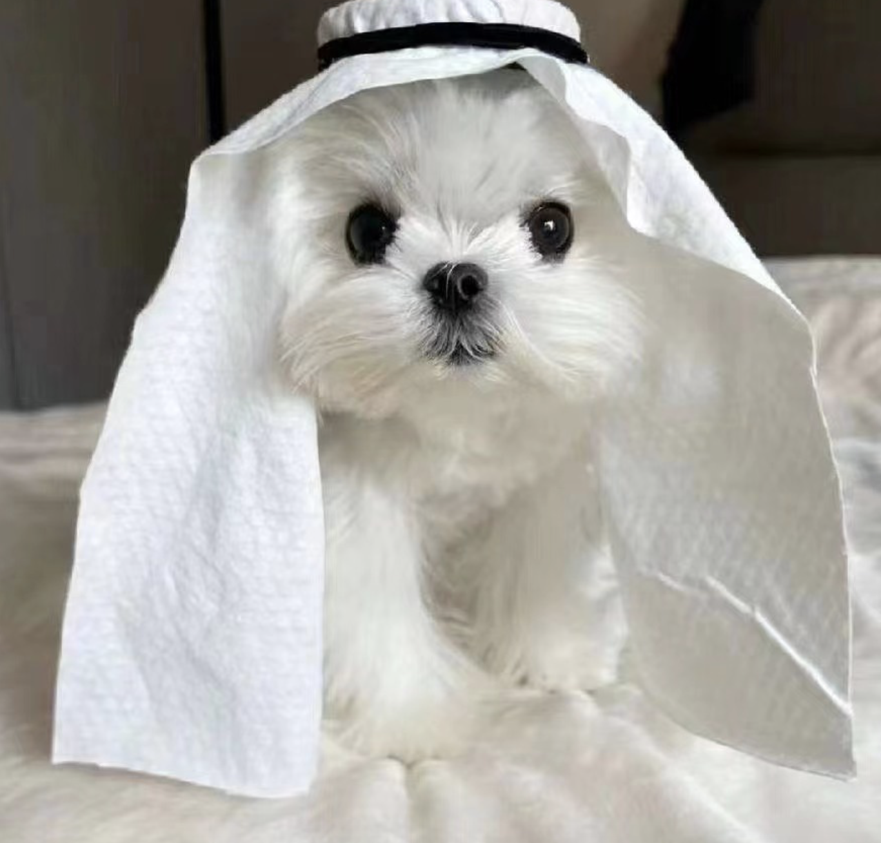
THANK YOU
谢谢大家观看

Slide 12
引用
引用格式：GB/T 7714-2015 (作者-日期)
[1] 旅枕元无梦, 2022. 卡塔尔世界杯花了多少钱 历届世界杯最贵_体育场_相关_投资[EB/OL]//www.sohu.com. (2022-12-04)[2022-12-06]. https://www.sohu.com/a/613194818_121387032.
[2] 澎湃新闻, 2022. 世界杯背后的国际政治角力：在争议声中开幕的卡塔尔世界杯[EB/OL]//baijiahao.baidu.com. (2022-11-21)[2022-12-06]. https://baijiahao.baidu.com/s?id=1750087795365728506&wfr=spider&for=pc.
[3] 中国青年报, 2022. 观察｜卡塔尔世界杯开幕式背后的中东国家足球外交[EB/OL]//baijiahao.baidu.com. (2022-11-21)[2022-12-06]. https://baijiahao.baidu.com/s?id=1750121620881710319&wfr=spider&for=pc.
‌
‌

